Slide 2
Chapter 11 시스템 V의 프로세스 간 통신

Slide 3
01 개요
02 시스템 V IPC의 공통 요소
03 메시지 큐
04 공유 메모리
05 세마포어

Slide 4
유닉스 시스템 V에서 제공하는 IPC 기법을 이해한다.
메시지 큐를 이용해 통신 프로그램을 작성할 수 있다.
공유 메모리를 이용해 통신 프로그램을 작성할 수 있다.
세마포어를 이용한 IPC 기법을 이해한다.

Slide 5
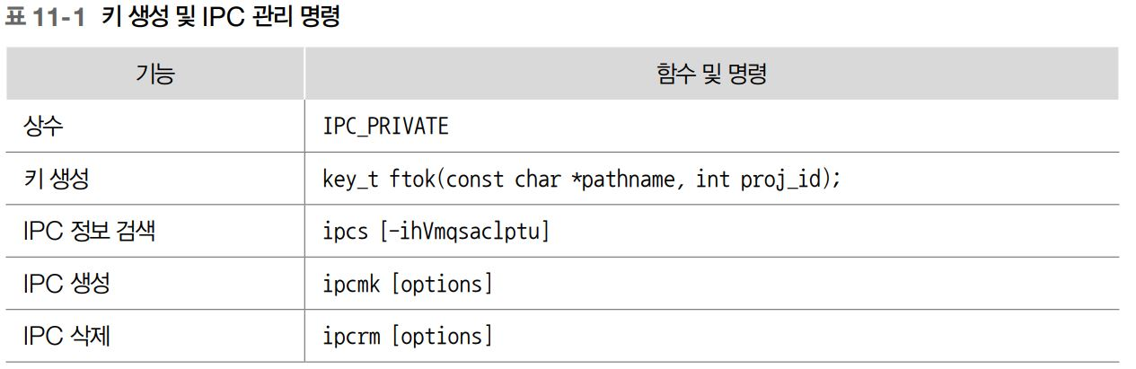
01. 개요
시스템 V IPC
  시스템 V IPC
      유닉스는 크게 BSD 계열과 시스템 V 계열로 구분할 수 있음
      메시지 큐, 공유 메모리, 세마포어 세개를 묶어 시스템 V IPC라고 함
      시스템 V IPC: 시스템 V 계열 유닉스에서 개발해 제공하는 프로세스 간 통신 방법
  IPC 객체
      시스템 V IPC를 사용하려면 IPC 객체를 생성해야 하는데 이를 위해 공통으로 사용하는 기본 요소가 키와 식별자(ID)
      객체를 생성하고 현재 사용 중인 각 IPC의 상태를 확인하고 사용을 마친 객체는 삭제할 수 있도록 관리 명령을 제공

Slide 6
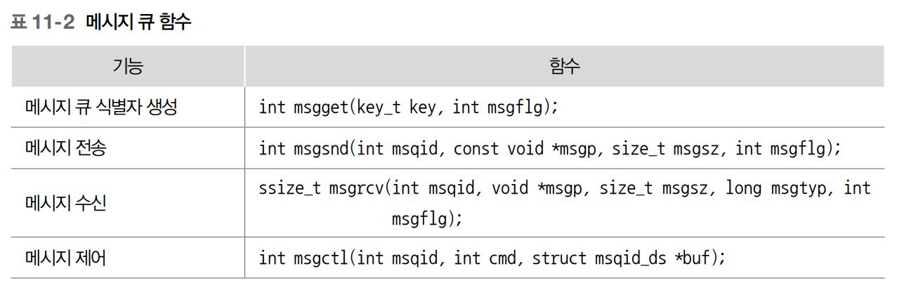
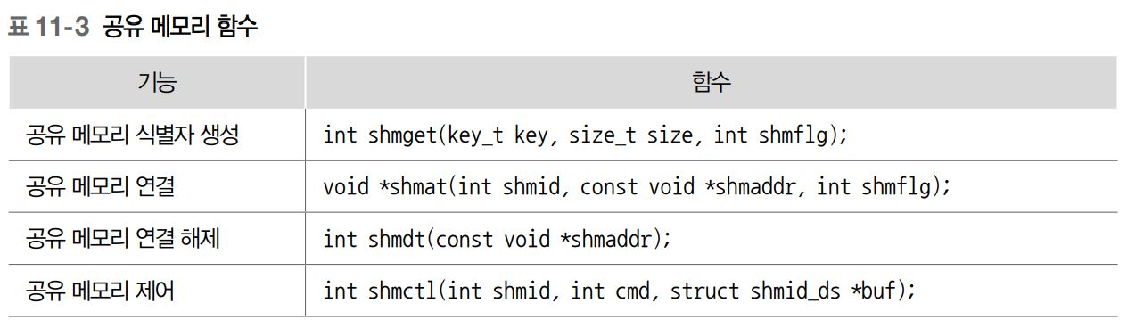
01. 개요
시스템 V IPC
  메시지 큐
      메시지 큐는 파이프와 유사하나 파이프는 스트림 기반으로 동작하고 메시지 큐는 메시지(또는 패킷) 단위로 동작
      우편함처럼 메시지 큐를 만든 후 이를 통해 메시지를 주고받음
  공유 메모리
      한 프로세스의 일부분을 다른 프로세스와 공유하는 것을 의미
      메모리의 일부 공간을 두 독립적인 프로세스에서 공유하고 해당 메모리를 통해 데이터를 주고받을 수 있음

Slide 7
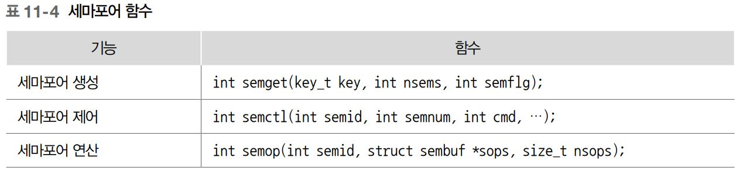
01. 개요
시스템 V IPC
  세마포어
      프로세스 사이의 동기를 맞추는 기능을 제공
      공유 메모리에 여러 프로세스가 동시에 쓰기를 시도하면 데이터가 손상되는 현상이 발생
      따라서 여러 프로세스 사이에서 동작 순서를 지정해줘야 하는데, 세마포어가 접근 순서를 정하는 방법을 제공

Slide 8
02. 시스템 V IPC의 공통 요소
키와 식별자(ID)
  키의 생성
    키로 IPC_PRIVATE 지정
      식별자를 알아야 통신할 수 있으므로 IPC_PRIVATE를 키로 지정해 생성된 식별자를 서버와 클라이언트 모두 알 수 있게 생성
      fork() 함수로 생성된 부모-자식 프로세스 간 통신에서 유용하게 사용할 수 있음
    ftok() 함수로 키 생성
      ftok() 함수는 경로명과 숫자값을 받아서 키를 생성
      따라서 서버와 클라이언트가 같은 경로명과 숫자값을 지정하면 공통 식별자를 생성할 수 있음
    키 생성의 주의사항
      같은 키로 생성된 식별자는 통신에 사용할 수 있음
      미리 정해진 키를 서버와 클라이언트 프로세스가 공유할 수 있게 해야 함
      헤더 파일이나 환경 설정 파일에 키를 저장해 공유할 수 있음, 다만 이 키를 제3의 프로세스가 먼저 사용하고 있으면 안 됨

Slide 9
02. 시스템 V IPC의 공통 요소
키 생성하기 : ftok(3)
    pathname : 파일 시스템에 이미 존재하는 임의의 파일 경로명
    proj_id : 키값을 생성할 때 지정하는 임의의 번호(1~255)
    ftok() 함수의 특징
      ftok() 함수는 pathname에 지정한 경로명과 proj_id에 지정한 정숫값을 조합해 새로운 키를 생성
      경로명은 파일 시스템에 존재해야 하며 접근 권한이 있어야 함
      이 키는 IPC 객체를 생성할 때 사용
      ftok() 함수는 성공하면 생성한 키값을 리턴하고, 실패하면 –1을 리턴
#include <sys/types.h>
#include <sys/ipc.h>
key_t ftok(const char *pathname, int proj_id);
[함수 원형]

Slide 10
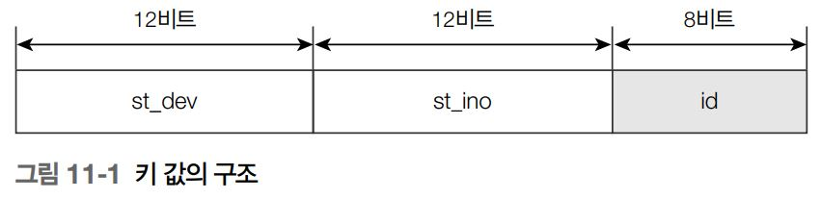
02. 시스템 V IPC의 공통 요소
키 생성하기 : ftok(3)
    키 값의 구조
      키를 구성하는 32비트 중 처음 12비트에는 stat 구조체의 st_dev 값, 다음 12비트에는 st_ ino 값이 저장
      마지막 8비트에는 ftok() 함수의 두 번째 인자로 지정한 정숫값이 저장
      같은 경로명과 정숫값을 지정하면 같은 식별자가 리턴되고, 경로명은 같지만 정숫값이 다르면 다른 식별자가 리턴
      정숫값이 같더라도 경로명이 다르면 다른 식별자가 리턴
      키의 마지막 8비트에는 정숫값이 저장되므로 1~255 사이의 값을 지정
      경로명으로 /home/keyfile을 지정하고 정숫값으로 1을 지정한 것
key_t key;
key = ftok("/home/keyfile", 1);

Slide 11
02. 시스템 V IPC의 공통 요소
IPC 공통 구조체
    각 항목의 의미
      __key : 키값
      uid : 구조체의 소유자 ID
      gid : 구조체의 소유 그룹 ID
      cuid : 구조체를 생성한 사용자 ID
      cgid : 구조체를 생성한 그룹 ID
      mode : 구조체에 대한 접근 권한
      __seq : 일련번호
struct ipc_perm {
key_t __key;
uid_t uid;
gid_t gid;
uid_t cuid;
gid_t cgid;
unsigned short mode;
unsigned short __seq;
};

Slide 12
02. 시스템 V IPC의 공통 요소
시스템 V IPC 정보 검색
  ipcs 명령의 기본 형식
    ipcs
      ipcs: 시스템 V IPC의 정보를 검색하고 현재 상태를 확인하는 명령
      ipcs 명령을 실행하 는 동안에도 IPC의 상태가 변경될 수 있음
      ipcs 명령은 검색하는 순간의 정확성만 보장
      상태가 변경된 정보를 보려면 ipcs 명령을 다시 수행
    일반 옵션
      출력 옵션은 하나만 지정,여러 개를 지정하면 마지막에 지정한 옵션이 적용
      -i id : id로 지정한 특정 요소에 대한 상세 정보를 출력, 이 옵션은 –m, –q, -s 중 하나와 결합해 사용
      -h : 도움말을 출력
      -V : 버전 정보를 출력
    자원 옵션
      -m : 공유 메모리 정보만 검색
      -q : 메시지 큐 정보만 검색
      -s : 세마포어 정보만 검색
      -a : 공유 메모리, 메시지 큐, 세마포어 모두의 정보를 검색, 이 옵션이 기본
ipcs [-ihVmqsaclptu]

Slide 13
02. 시스템 V IPC의 공통 요소
시스템 V IPC 정보 검색
  ipcs 명령의 기본 형식
    출력 옵션
      출력 옵션은 하나만 지정,여러 개를 지정하면 마지막에 지정한 옵션이 적용
      -c : IPC 자원을 생성한 사용자와 소유자 정보를 출력
      -l : 사용할 수 있는 메시지 큐, 공유 메모리, 세마포어의 제한값을 출력
      -p : 자원의 생성자와 마지막 운영자의 PID를 출력
      -t : 시간 정보를 출력, 전체 IPC 자원에서 접근 권한을 변경한 마지막 제어 동작 수행 시각, 메시지 큐에서 마지막으로
      메시지를 보낸 시각과 마지막으로 메시지를 받은 시각, 공유 메모리에서 마지막으로 연결과 해제 동작을 한 시각,
      세마포어에서 마지막 세마포어 동작을 수행한 시각 정보가 검색
      -u : 요약 정보를 출력
    표현 형식
      -l 옵션에만 적용
      -b : 크기 정보를 바이트 단위로 출력
      --human : 크기 정보를 사용자가 읽기 편한 형식으로 출력

Slide 14
02. 시스템 V IPC의 공통 요소
시스템 V IPC 정보 검색
  ipcs 명령의 사용
      ipcs 명령의 다양한 옵션을 적절히 조합해 원하는 정보를 검색할 수 있음
$ ipcs
------ Message Queues --------
key msqid owner perms used-bytes messages
------ Shared Memory Segments --------
key shmid owner perms bytes nattch status
------ Semaphore Arrays --------
key semid owner perms nsems

Slide 15
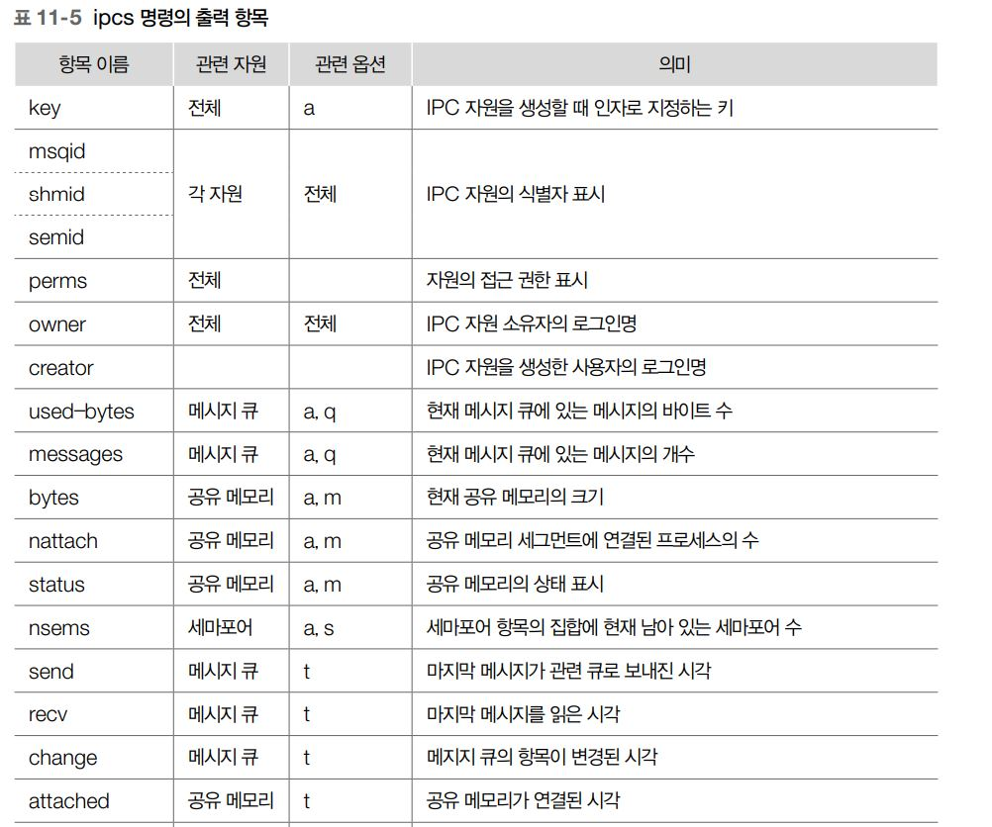
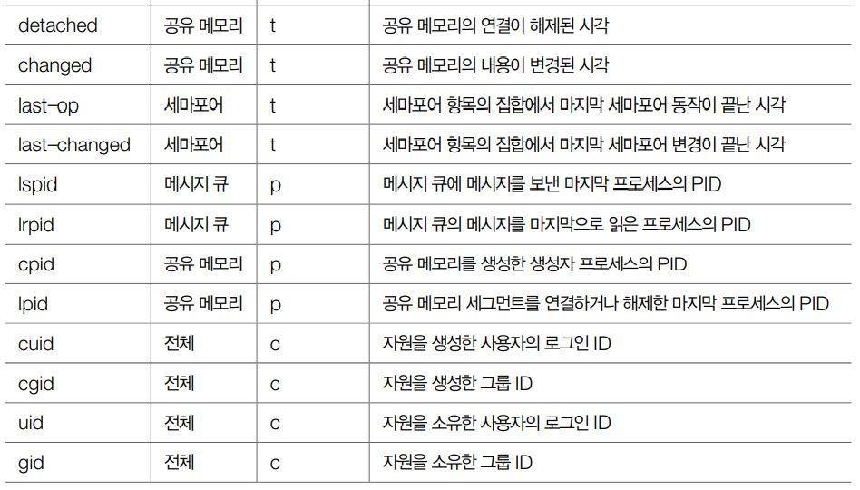
02. 시스템 V IPC의 공통 요소
시스템 V IPC 정보 검색
  ipcs 명령의 사용

Slide 16
02. 시스템 V IPC의 공통 요소
시스템 V IPC 자원의 생성과 삭제
  ipcmk 명령
      -M size : size에 지정한 바이트 크기로 공유 메모리를 생성, KB, MB, GB 단위를 사용
      -Q : 메시지 큐를 생성
      -S number : number에 지정한 개수의 요소를 갖는 세마포어를 생성
      -p mode : 자원의 접근 권한을 지정, 기본값은 0644
  ipcrm 명령
      -a : 모든 자원을 제거, 이 옵션은 자원을 모두 삭제하므로 주의해서 사용해야 함
      -M shmkey : shmkey로 생성한 공유 메모리의 마지막 연결이 해제된 후 공유 메모리를 제거
      -m shmid : shmid로 지정한 공유 메모리를 삭제
      공유 메모리에 대한 마지막 해제 동작 이후에 관련된 메모리 세그먼트가 제거
      -Q msgkey : msgkey로 생성한 메시지 큐를 제거
      -q msgid : msgid로 지정한 메시지 큐를 삭제
      -S semkey : semkey로 생성한 세마포어를 삭제
      -s semid : semid로 지정한 세마포어를 삭제
ipcmk [options]
ipcrm [options]

Slide 17
03. 메시지 큐
메시지 큐 식별자 생성 : msgget(2)
    key : 메시지 큐를 구별하는 키
    msgflg : 메시지 큐의 속성을 설정하는 플래그
    msgget() 함수의 특징
      msgget() 함수는 인자로 키와 플래그를 받아 메시지 큐 식별자를 리턴
      첫 번째 인자인 key에는 IPC_PRIVATE나 ftok() 함수로 생성한 키를 지정
      두 번째 인자인 msgflg에는 플래그와 접근 권한을 지정
      사용 할 수 있는 플래그
        IPC_CREAT(0001000) : 새로운 키면 식별자를 새로 생성
        IPC_EXCL(0002000) : 이미 존재하는 키면 오류가 발생
#include <sys/types.h>
#include <sys/ipc.h>
#include <sys/msg.h>
int msgget(key_t key, int msgflg);
[함수 원형]

Slide 18
03. 메시지 큐
메시지 큐 식별자 생성 : msgget(2)
    msgget() 함수의 특징
      메시지 큐 식별자와 관련된 메시지 큐와 IPC 구조체가 새로 생성되는 경우
        key가 IPC_PRIVATE일 경우
        key가 IPC_PRIVATE이 아니며 key에 지정한 식별자와 관련된 다른 메시지 큐가 없고 플래그 (msgflg)에 IPC_CREAT가
        설정되어 있는 경우
      두 가지 경우가 아니면 msgget( ) 함수는 기존 메시지 큐의 식별자를 리턴
      만약 msgflg에 IPC_CREAT와 IPC_EXCL이 둘 다 설정되어 있고 key와 관련된 메시지 큐가 이미 존재한다면 오류를 리턴
      msgget() 함수는 수행에 성공하면 메시지 큐 식별자를 음수가 아닌 정수로 리턴하고, 실패하면 -1을 리턴

Slide 19
03. 메시지 큐
메시지 큐 식별자 생성 : msgget(2)
    msqid_ds 구조체
      메시지 큐의 정보를 담고 있는 구조체로 man msgctl에서 확인할 수 있음
struct msqid_ds {
struct ipc_perm msg_perm;
time_t msg_stime;
time_t msg_rtime;
time_t msg_ctime;
unsigned long __msg_cbytes;
msgqnum_t msg_qnum;
msglen_t msg_qbytes;
pid_t msg_lspid;
pid_t msg_lrpid;
};

Slide 20
03. 메시지 큐
메시지 큐 식별자 생성 : msgget(2)
    msqid_ds 구조체의 항목
      msg_perm : IPC 공통 구조체(ipc_perm)
      msg_stime : 마지막으로 메시지를 보낸 시각
      msg_rtime : 마지막으로 메시지를 읽은 시각
      msg_ctime : 마지막으로 메시지 큐의 권한을 바꾼 시각
      __msg_cbytes : 현재 메시지 큐에 있는 메시지의 총 바이트 수
      msg_qnum : 메시지 큐에 있는 메시지의 개수다.
      msg_qbytes : 메시지 큐의 최대 크기(바이트 수)
      msg_lspid : 마지막으로 메시지를 보낸 프로세스의 PID
      msg_lrpid : 마지막으로 메시지를 읽은 프로세스의 PID
    식별자가 리턴할 때 메시지 큐 구조체의 값의 설정
      msg_perm.cuid, msg_perm.uid : 함수를 호출한 프로세스의 유효 사용자 ID로 설정
      msg_perm.cgid, msg_perm.gid : 함수를 호출한 프로세스의 유효 그룹 ID로 설정
      msg_perm.mode의 하위 9비트 : msgflg 값의 하위 9비트로 설정
      msg_qnum, msg_lspid, msg_lrpid, msg_stime, msg_rtime : 0으로 설정
      msg_ctime : 현재 시간으로 설정
      msg_qbytes : 시스템의 제한값으로 설정

Slide 21
03. 메시지 큐
메시지 큐 식별자 생성 : msgget(2)
    msgget() 함수로 메시지 큐 식별자를 생성하는 예
      접근 권한은 0640(rw-r-----)
key_t key;
int id
key = ftok("keyfile", 1);
id = msgget(key, IPC_CREAT|0640);

Slide 22
03. 메시지 큐
메시지 전송 : msgsnd(2)
    msqid : msgget 함수로 생성한 메시지 큐 식별자
    msgp : 메시지를 담고 있는 메시지 버퍼의 주소
    msgsz : 메시지의 크기(0~시스템이 정한 최댓값)
    msgflg : 블록 모드(0)/비블록 모드(IPC_NOWAIT)
    msgsnd() 함수의 특징
      msgget() 함수가 리턴한 메시지 큐(msqid)를 통해 크기가 msgsz인 메시지를 메시지 버퍼(msgp)에 담아 전송
      msgflg에는 메시지 큐가 가득 찼을 때의 동작을 지정
      메시지를 담고 있는 메시지 버퍼는 msgbuf 구조체를 사용
      세 번째 인자인 msgsz에는 전송하는 메시지의 크기를 지정
      마지막 인자인 msgflg에는 0이나 IPC_NOWAIT을 지정
      msgsnd() 함수는 수행에 실패하면 -1을 리턴하고 메시지는 전송하지 않음
#include <sys/types.h>
#include <sys/ipc.h>
#include <sys/msg.h>
int msgsnd(int msqid, const void *msgp, size_t msgsz, int msgflg);
[함수 원형]

Slide 23
03. 메시지 큐
메시지 전송 : msgsnd(2)
    msgsnd() 함수의 특징
      msgbuf 구조체는 sys/msg.h 파일에 정의되어 있고, man msgsnd에서 확인할 수 있음
      mtype : 메시지 유형으로 양수를 지정
      mtext : msgsnd() 함수의 msgsz로 지정한 크기의 버퍼로 메시지 내용이 저장
      msgbuf 구조체는 메시지 큐를 생성할 때 앞의 형식대로 사용자가 정의해 사용
      msgsnd() 함수가 수행에 성공하면 msqid_ds 구조체의 항목에서 msg_qnum 값이 1 증가하고 msg_lspid는 msgsnd() 함수를 호출한 프로세스의 ID로 설정
struct msgbuf {
long mtype;
char mtext[1];
};

Slide 24
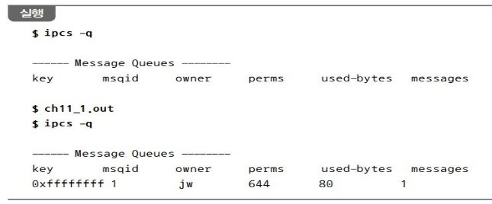
03. 메시지 큐
[예제 11-1] 메시지 큐를 생성하고 메시지 전송하기
01 #include <sys/msg.h>
02 #include <stdlib.h>
03 #include <stdio.h>
04 #include <string.h>
05
06 struct mymsgbuf {
07 long mtype;
08 char mtext[80];
09 };
10
11 int main() {
12 key_t key;
13 int msgid;
14 struct mymsgbuf mesg;
15
16 key = ftok("keyfile", 1);
17 msgid = msgget(key, IPC_CREAT|0644);
18 if (msgid == -1) {
19 perror("msgget");
20 exit(1);
21 }
22
23 mesg.mtype = 1;
24 strcpy(mesg.mtext, "Message Q Test");
25
26 if (msgsnd(msgid, (void *)&mesg, 80, IPC_NOWAIT) == -1) {
27 perror("msgsnd");
28 exit(1);
29 }
30 }

Slide 25
03. 메시지 큐
[예제 11-1] 메시지 큐를 생성하고 메시지 전송하기
        06~09행 메시지 버퍼로 사용할 구조체를 문법에 따라 정의, 메시지를 저장할 배열의 크기는 송수신할 메시지의 크기에
        따라 적절하게 조절
        16~17행 16행에서 키를 정의하고 17행에서 메시지 식별자를 생성
        23~24행 전송한 메시지 버퍼를 설정, 23행에서는 메시지 유형을 1로 정의, 24행에서는 메시지 버퍼의 배열에 문자열을 복사
        26행 msgsnd() 함수를 사용해 메시지를 전송
        실행 결과 생성된 메시지 큐를 ipcs -q 명령으로 확인한 실행 결과를 보면 생성된 메시지 큐의 식별자는 1
        접근 권한은 0644로 나오고 messages의 값은 1로 증가하며 메시지의 바이트 수는 80바이트임을 알 수 있음
        ipcrm 명령으로 메시지 큐를 삭제할 수 있음
ipcrm –q 1

Slide 26
03. 메시지 큐
메시지 수신 : msgrcv() 함수
    msqid : msgget() 함수로 생성한 메시지 큐 식별자
    msgp : 메시지를 담고 있는 메시지 버퍼의 주소
    msgsz : 메시지 버퍼의 크기
    msgtyp : 읽어올 메시지의 유형
    msgflg : 블록 모드(0)/비블록 모드(IPC_NOWAIT)
    msgrcv() 함수의 특징
      메시지 큐로 메시지를 수신하는 데 사용
      msqid가 가리키는 메시지 큐에서 msgtyp이 지정하는 메시지를 읽어 msgp가 가리키는 메시지 버퍼에 저장
      메시지 버퍼의 크기는 msgsz에 지정하고, msgtflg는 메시지 큐가 비었을 때 어떻게 동작할 것인지 알림
      네 번째 인자인 msgtyp에 지정할 수 있는 값
        0 : 메시지 큐의 가장 앞에 있는 메시지를 읽어옴
        양수 : 메시지 큐에서 msgtyp로 지정한 유형과 같은 메시지를 읽어옴
        음수 : 메시지 유형이 msgtyp로 지정한 값의 절댓값과 같거나 작은 메시지를 읽어옴
#include <sys/types.h>
#include <sys/ipc.h>
#include <sys/msg.h>
ssize_t msgrcv(int msqid, void *msgp, size_t msgsz, long msgtyp, int msgflg);
[함수 원형]

Slide 27
03. 메시지 큐
메시지 수신 : msgrcv() 함수
    msgrcv() 함수의 특징
      다섯 번째 인자인 msgflg에는 msgsnd( ) 함수처럼 블록 모드/비블록 모드를 지정
      msgflg가 0이면 메시지 큐에 메시지가 올 때까지 기다림
      msgflg가 IPC_NOWAIT이면 메시지 큐가 비었을 때 기다리지 않고 즉시 오류를 리턴
      리눅스 커널 3.8부터 추가된 플래그
        MSG_COPY : 메시지 큐에서 메시지를 복사해오고 원본은 큐에 그대로 둔다. 이 플래그는 IPC_NOWAIT와 같이 사용
        MSG_EXCEPT : msgtyp의 값이 양수일 때 msgtyp에서 지정한 유형과 다른 유형의 메시지 중 첫 번째 메시지를 가져옴
        MSG_NOERROR : 메시지가 msgsz에 지정한 바이트보다 크면 메시지 내용을 잘라냄
      msgrcv() 함수의 수행이 성공하면 msqid_ds 구조체 항목에서 msg_qnum 값이 1 감소하 고 msg_lrpid는 msgrcv() 함수를 호출한 프로세스의 ID로 설정
      msg_rtime은 현재 시각으로 설정
      msgrcv() 함수는 수행에 성공하면 읽어온 메시지의 바이트 수를 리턴, 실패하면 -1을 리턴하고 메시지를 읽어오지 않음

Slide 28
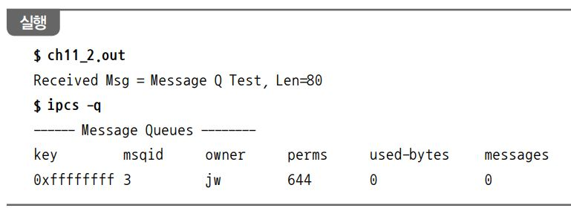
03. 메시지 큐
[예제 11-2] 메시지 수신하기
01 #include <sys/msg.h>
02 #include <stdlib.h>
03 #include <stdio.h>
04
05 struct mymsgbuf {
06 long mtype;
07 char mtext[80];
08 };
09
10 int main() {
11 struct mymsgbuf inmsg;
12 key_t key;
13 int msgid, len;
14
15 key = ftok("keyfile", 1);
16 if ((msgid = msgget(key, 0)) < 0) {
17 perror("msgget");
18 exit(1);
19 }
20
21 len = msgrcv(msgid, &inmsg, 80, 0, 0);
22 printf("Received Msg = %s, Len=%d\n", inmsg.mtext, len);
23 }
        05~08행 [예제 11-1]에서처럼 메시지 버퍼로 사용할 구조체를 문법에 따라 정의
        15행 [예제 11-1]과 같은 경로명과 정숫값을 사용해 같은 키를 생성
        16행 msgget() 함수의 두 번째 인자를 0으로 지정해 기존 메시지 큐의 식별자를 리턴
        21행 msgrcv() 함수를 사용해 메시지를 읽어옴
        버퍼의 크기는 80바이트로 하고, 큐가 비었을 경우에 기다리도록 지정
        실행 결과 [예제 11-1]에서 보낸 메시지를 제대로 읽어왔음을 알 수 있음
        ipcs -q 명령으로 메시지 큐의 상태를 보면 큐의 메시지 개수가 1에서 0으로 감
        메시지 큐 내의 총 바이트 수도 0으로 감소

Slide 29
03. 메시지 큐
메시지 제어 : msgctl(2)
    msqid : msgget() 함수로 생성한 메시지 큐 식별자
    cmd : 수행할 제어 기능
    buf : 제어 기능에 사용되는 메시지 큐 구조체의 주소
    msgctl() 함수의 특징
      msqid로 지정한 메시지 큐에서 cmd에 지정한 제어를 수행
      buf는 cmd의 종류에 따라 제어값을 지정하거나 읽어오는 데 사용
      msgctl() 함수는 수행에 성공하면 0을, 실패하면 -1을 리턴
#include <sys/types.h>
#include <sys/ipc.h>
#include <sys/msg.h>
int msgctl(int msqid, int cmd, struct msqid_ds *buf);
[함수 원형]

Slide 30
03. 메시지 큐
메시지 제어 : msgctl(2)
    msgctl() 함수의 특징
      cmd에는 다음 중 하나를 지정
        IPC_STAT : 현재 메시지 큐의 정보를 buf로 지정한 메모리에 저장
        IPC_SET : 메시지 큐의 정보 중 msg_perm.uid, msg_perm.gid, msg_perm. mode, msg_qbytes 값을 세 번째 인자로 지정한
        값으로 변경
        이 명령은 root 권한이 있거나 유효 사용자 ID인 경우만 사용할 수 있음
        msg_qbytes는 root 권한이 있어야 변경할 수 있음
        IPC_RMID : msqid로 지정한 메시지 큐를 제거하고 관련된 데이터 구조체를 제거
        IPC_INFO : 리눅스에서만 사용할 수 있으며 메시지 큐의 제한값을 buf에 저장
        이때 buf 는 msginfo 구조체로 형 변환을 해야 함

Slide 31
03. 메시지 큐
메시지 제어 : msgctl(2)
    msgctl() 함수의 특징
      msginfo 구조체
      msgpool : 메시지 데이터를 저장할 수 있는 버퍼 공간의 크기(KB)
      msgmap : 메시지 맵의 최대 항목 수
      msgmax : 한 메시지에 저장할 수 있는 메시지의 최대 크기(바이트)
      msgmnb : 메시지 큐에 작성할 수 있는 최대 크기(바이트)로, msgget() 함수로 메시지 큐를 생성할 때 msg_qbytes 값 초기화에 사용
      msgmni : 메시지 큐의 최대 개수
      msgssz : 메시지 세그먼트 크기
      msgtql : 시스템에 있는 모든 메시지 큐의 최대 메시지 개수
      msgseg : 세그먼트의 최대 개수
struct msginfo {
int msgpool;
int msgmap;
int msgmax;
int msgmnb;
int msgmni;
int msgssz;
int msgtql;
unsigned short msgseg;
};

Slide 32
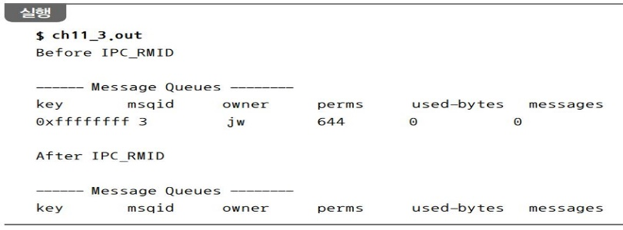
03. 메시지 큐
[예제 11-3] 메시지 큐 삭제하기
01 #include <sys/msg.h>
02 #include <stdlib.h>
03 #include <stdio.h>
04
05 int main() {
06 key_t key;
07 int msgid;
08
09 key = ftok("keyfile", 1);
10 msgid = msgget(key, IPC_CREAT|0644);
11 if (msgid == -1) {
12 perror("msgget");
13 exit(1);
14 }
15
16 printf("Before IPC_RMID\n");
17 system("ipcs -q");
18 msgctl(msgid, IPC_RMID, (struct msqid_ds *)NULL);
19 printf("After IPC_RMID\n");
20 system("ipcs -q");
21 }
        09~10행 [예제 11-1]과 같은 키를 생성해 메시지 큐 식별자를 리턴받음
        18행 메시지 큐 식별자를 IPC_RMID 명령으로 제거
        실행 결과 msgctl() 함수를 호출하기 전인 17행에서 출력했을 때는 메시지 큐 3이 있었는데, 20행에서 실행한 명령에서는 메시지 큐가 제거되어 보이지 않음
        메시지 큐 사용을 마치면 이처럼 msgctl() 함수를 사용해 반드시 메시지 큐를 삭제해야 함

Slide 33
04. 공유 메모리
공유 메모리 식별자 생성 : shmget(2)
    key : IPC_PRIVATE 또는 ftok() 함수로 생성한 키
    size : 공유할 메모리의 크기
    shmflg : 공유 메모리의 속성을 지정하는 플래그
    shmget() 함수의 특징
      shmget() 함수는 인자로 키, 공유할 메모리의 크기, 플래그를 받아 공유 메모리 식별자를 리턴
      key에는 IPC_PRIVATE나 ftok() 함수로 생성한 키를 지정
      size에는 공유 할 메모리의 크기를 지정, 이미 공유된 메모리의 식별자를 읽어오는 것이라면 무시
      shmflg에는 플래그와 접근 권한을 지정, 사용할 수 있는 플래그는 msgget() 함수와 마찬가지로 IPC_CREAT와 IPC_EXCL
      리눅스의 경우 커널 버전에 따라 SHM_HUGELB, SHM_HUGE_2MB, SHM_HUGE_1GB를 제공
      이 플래그들은 man msgget으로 세부 내용을 확인하고 사용
      공유 메모리 식별자와 관련된 공유 메모리와 데이터 구조체가 새로 생성되는 경우
        key가 IPC_PRIVATE일 경우
        key가 0이 아니며 다른 식별자와 관련되어 있지 않고, 플래그(msgflg)에 IPC_CREAT가 설정 될 경우
#include <sys/ipc.h>
#include <sys/shm.h>
int shmget(key_t key, size_t size, int shmflg);
[함수 원형]

Slide 34
04. 공유 메모리
공유 메모리 식별자 생성 : shmget(2)
    shmget() 함수의 특징
      공유 메모리 정보를 담고 있는 구조체는 shmid_ds로, sys/shm.h 파일에 정의
      shm_perm : IPC 공통 구조체(ipc_perm)
      shm-segsz : 공유 메모리 세그먼트의 크기를 바이트 단위로 나타냄
      shm_atime : 마지막으로 공유 메모리를 연결(shmat)한 시간
      shm_dtime : 마지막으로 공유 메모리의 연결을 해제(shmdt)한 시간
      shm_ctime : 마지막으로 공유 메모리의 접근 권한을 변경한 시간
      shm_lpid : 마지막으로 shmop 동작을 한 프로세스의 PID
      shm_cpid : 공유 메모리를 생성한 프로세스의 PID
      shm_nattch : 공유 메모리를 연결하고 있는 프로세스의 개수
struct shmid_ds {
struct ipc_perm msg_perm;
size_t shm_segsz;
time_t shm_atime;
time_t shm_dtime;
time_t shm_ctime;
pid_tt_t shm_lpid;;
pid_t shm_cpid;
shmatt_t shm_nattch;
...
};

Slide 35
04. 공유 메모리
공유 메모리 식별자 생성 : shmget(2)
    shmget() 함수의 특징
      새로운 공유 메모리 식별자가 리턴할 때 구조체의 값의 설정
      shm_perm.cuid, shm_perm.uid : 함수를 호출한 프로세스의 유효 사용자 ID로 설정
      shm_perm.cgid, shm_perm.gid : 함수를 호출한 프로세스의 유효 그룹 ID로 설정
      shm_perm.mode의 하위 9비트 : msgflg 값의 하위 9비트로 설정
      shm_segsz : size 값으로 설정
      shm_lpid, shm_nattch, shm_atime, shm_dtime : 0으로 설정
      shm_ctime : 현재 시각으로 설정

Slide 36
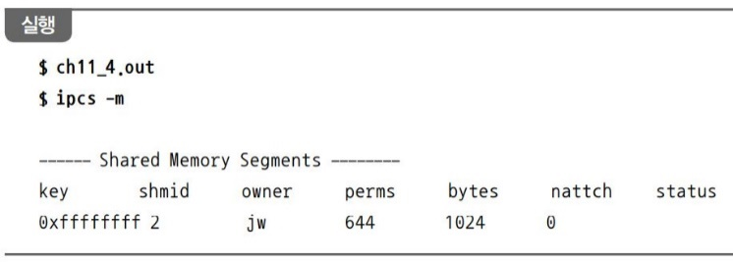
04. 공유 메모리
[예제 11-4] 공유 메모리 생성하기
01 #include <sys/ipc.h>
02 #include <sys/shm.h>
03 #include <stdlib.h>
04 #include <stdio.h>
05
06 int main() {
07 key_t key;
08 int shmid;
09
10 key = ftok("shmfile", 1);
11 shmid = shmget(key, 1024, IPC_CREAT|0644);
12 if (shmid == -1) {
13 perror("shmget");
14 exit(1);
15 }
16 }
        10행 ftok() 함수를 사용해 키를 생성
        11행 shmget() 함수를 사용해 공유 메모리를 생성
        실행 결과 공유 메모리가 생성되었고 nattach의 값이 0이므로 아직 이 메모리에 연결한 프로세스가 없음을 알 수 있음

Slide 37
04. 공유 메모리
공유 메모리 연결 : shmat(2)
    shmid : shmget() 함수로 생성한 공유 메모리 식별자
    shmaddr : 공유 메모리를 연결할 주소
    shmflg : 공유 메모리에 대한 읽기/쓰기 권한
    shmet() 함수의 특징
      shmget() 함수로 생성한 공유 메모리의 식별자를 shmid에 지정하고, shmaddr에 공유 메 모리를 연결할 주소를 지정
      shmaddr에는 특별한 경우가 아니면 NULL을 지정
      값이 NULL이면 시스템이 알아서 적절한 주소에 공유 메모리를 연결
      만약 shmaddr의 값이 NULL이 아니고 shmflg에 SHM_RND가 지정되어 있으면 메모리는 SHMLBA의 가장 가까운 배수의 주소에 연결
      SHMLBA는 메모리 세그먼트의 하위 경계 주솟값,. 이외의 경우는 메모리 페이지 크기에 맞춰서 연결
      shmflg는 플래그로, 0이면 공유 메모리에 대해 읽기와 쓰기가 가능하고, SHM_RDONLY면 읽기만 가능
      리눅스의 경우 공유된 메모리 세그먼트의 내용을 실행할 수 있도록 SHM_ EXEC 플래그를 제공
      shmat() 함수는 수행에 성공하면 연결된 공유 메모리의 시작 주소를 리턴
#include <sys/types.h>
#include <sys/shm.h>
void *shmat(int shmid, const void *shmaddr, int shmflg);
[함수 원형]

Slide 38
04. 공유 메모리
공유 메모리 연결 해제 : shmdt(2)
    shmaddr : 연결을 해제할 공유 메모리의 시작 주소
    shmdt() 함수의 특징
      shmaddr에 공유 메모리의 시작 주소를 지정한다. 이 시작 주소는 shmat() 함수의 리턴값
#include <sys/types.h>
#include <sys/shm.h>
int shmdt(const void *shmaddr);
[함수 원형]

Slide 39
04. 공유 메모리
공유 메모리 제어 : shmctl(2)
    shmid : shmget() 함수로 생성한 공유 메모리 식별자
    cmd : 수행할 제어 기능
    buf : 제어 기능에 사용되는 공유 메모리 구조체의 주소
    sshmctl() 함수의 특징
      sshmctl() 함수는 shmid가 가리키는 공유 메모리에 cmd로 지정한 제어 기능을 수행
      buf에는 제어 기능에 따라 사용되는 공유 메모리 구조체의 주소를 지정
        PC_STAT : 현재 공유 메모리의 정보를 buf로 지정한 메모리에 저장
        IPC_SET : 공유 메모리의 정보 중 shm_perm.uid, shm_perm.gid, shm_perm.mode 값을 세번째 인자로 지정한 값으로 변경
        이 명령은 root 권한이 있거나 유효 사용자 ID인 경우만 사용할 수 있음
        IPC_RMID : shmid로 지정한 공유 메모리를 제거하고 관련된 데이터 구조체를 제거
        IPC_INFO : 리눅스에서만 사용할 수 있으며, 공유 메모리의 시스템 제한값을 buf에 저장,이때 buf는 shminfo 구조체로
        형 변환을 해야 함
#include <sys/ipc.h>
#include <sys/shm.h>
int shmctl(int shmid, int cmd, struct shmid_ds *buf);
[함수 원형]

Slide 40
04. 공유 메모리
공유 메모리 제어 : shmctl(2)
    sshmctl() 함수의 특징
      shminfo 구조체는 man shmctl에서 확인할 수 있음
      - hmmax : 세그먼트의 최대 크기
      - shmmin : 세그먼트의 최소 크기로, 항상 1임
      - shmmni : 세그먼트의 최대 개수
      - shmseg : 한 프로세스에 연결될 수 있는 세그먼트의 최대 개수
      - shmall : 시스템 전체에서 공유 메모리로 사용할 수 있는 페이지의 최대 개수
struct shminfo {
unsigned long shmmax;
unsigned long shmmin;
unsigned long shmmni;
unsigned long shmseg;
unsigned long shmall;
};

Slide 41
04. 공유 메모리
공유 메모리 제어 : shmctl(2)
    sshmctl() 함수의 특징
      SHM_INFO : 리눅스에서만 사용할 수 있으며 공유 메모리가 사용하는 자원의 정보를 shm_ info 구조체에 저장
      shm_info 구조체는 sys/shm.h 파일에 정의되어 있고 man shmctl 에서도 확인할 수 있음
      - used_ids : 현재 생성된 세그먼트의 개수
      - shm_tot : 공유 메모리 페이지의 전체 개수
      - shm_rss : 사용 중인 공유 메모리 페이지의 개수
      - shm_swp : 스왑된 공유 메모리 페이지의 개수
      - swap_attempts, swap_successes : 리눅스 2.4부터는 사용하지 않음
      SHM_LOCK : 공유 메모리 세그먼트를 잠금
      SHM_UNLOCK : 공유 메모리 세그먼트의 잠금을 해제
struct shm_info {
int used_ids;
unsigned long shm_tot;
unsigned long shm_rss;
unsigned long shm_swp;
unsigned long swap_attempts;
unsigned long swap_successes;
};

Slide 42
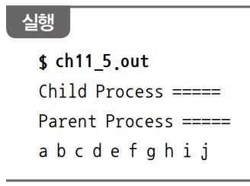
04. 공유 메모리
[예제 11-5] 공유 메모리 사용하기
01 #include <sys/ipc.h>
02 #include <sys/shm.h>
03 #include <sys/wait.h>
04 #include <unistd.h>
05 #include <stdlib.h>
06 #include <stdio.h>
07
08 int main() {
09 int shmid, i;
10 char *shmaddr, *shmaddr2;
11
12 shmid = shmget(IPC_PRIVATE, 20, IPC_CREAT|0644);
13 if (shmid == -1) {
14 perror("shmget");
15 exit(1);
16 }
17
18 switch (fork()) {
19 case -1:
20 perror("fork");
21 exit(1);
22 break;
23 case 0:
24 shmaddr = (char *)shmat(shmid, (char *)NULL, 0);
25 printf("Child Process =====\n");
26 for (i=0; i<10; i++)
27 shmaddr[i] = 'a' + i;
28 shmdt((char *)shmaddr);
29 exit(0);
30 break;
31 default:
32 wait(0);
33 shmaddr2 = (char *)shmat(shmid, (char *)NULL, 0);
34 printf("Parent Process =====\n");
35 for (i=0; i<10; i++)
36 printf("%c ", shmaddr2[i]);
37 printf("\n");
38 sleep(5);
39 shmdt((char *)shmaddr2);
40 shmctl(shmid, IPC_RMID, (struct shmid_ds *)NULL);
41 break;
42 }
43 }

Slide 43
04. 공유 메모리
[예제 11-5] 공유 메모리 사용하기
        12행 키를 IPC_PRIVATE로 지정해 공유 메모리를 20바이트 크기로 생성
        18행 fork() 함수로 자식 프로세스를 생성
        24~30행 자식 프로세스가 수행하는 부분
        자식 프로세스는 24행에서 공유 메모리를 연결하고, 26~27행에서는 반복문으로 공유 메모리에 ‘a’~‘j’까지 문자 10개를 기록
        28행에서는 공유 메모리를 해제
        32행 부모 프로세스는 일단 자식 프로세스가 종료하기를 기다림
        33행, 35~36행 33행에서는 공유 메모리를 연결하고, 35~36행에서는 공유 메모리의 내용을 읽어서 출력
        39행 공유 메모리의 연결을 해제
        40행 shmctl() 함수를 사용해 공유 메모리를 제거
        실행 결과 부모 프로세스가 데이터를 제대로 받아서 출력했음을 알 수 있음
        38행에서 sleep() 함수를 사용한 이유는 다른 터미널에서 ipcs 명령으로 공유 메모리의 상태를 확인하기 위해서
$ ipcs -m
------ Shared Memory Segments --------
key shmid owner perms bytes nattch status
0x00000000 4 jw 644 20 1
$ ipcs -m
------ Shared Memory Segments --------
key shmid owner perms bytes nattch status

Slide 44
04. 공유 메모리
[예제 11-6] (1) Listener(서버 역할)
01 #include <sys/mman.h>
02 #include <signal.h>
03 #include <sys/ipc.h>
04 #include <sys/shm.h>
05 #include <unistd.h>
06 #include <stdio.h>
07 #include <string.h>
08
09 void handler(int dummy) {
10 ;
11 }
12
13 int main() {
14 key_t key;
15 int shmid;
16 void *shmaddr;
17 char buf[1024];
18 sigset_t mask;
19
20 key = ftok("shmfile", 1);
21 shmid = shmget(key, 1024, IPC_CREAT|0666);
22
23 sigfillset(&mask);
24 sigdelset(&mask, SIGUSR1);
25 signal(SIGUSR1, handler);
26
27 printf("Listener wait for Talker\n");
28 sigsuspend(&mask);
29
30 printf("Listener Start =====\n");
31 shmaddr = shmat(shmid, NULL, 0);
32 strcpy(buf, shmaddr);
33 printf("Listener received : %s\n", buf);
34
35 strcpy(shmaddr, "Have a nice day\n");
36 sleep(3);
37 shmdt(shmaddr);
38 }
        20~21행 공유 메모리를 생성
        23~25행 SIGUSR1 시그널을 제외하고 모든 시그널을 블로킹
        28행 SIGUSR1 시그널을 받을 때까지 기다림
        31~33행 시그널을 받으면 공유 메모리를 연결하고 talker가 공유 메모리에 저장한 데이터를 읽어서 출력
        35~36행 다시 공유 메모리에 응답 데이터를 저장한 후 잠시 sleep() 함수를 실행
        공유 메모리의 연결을 끊기 전에 sleep() 함수를 실행하는 이유는 talker가 ipcs를 실행할 시간을 주기 위해서
        37행 공유 메모리와의 연결을 해제

Slide 45
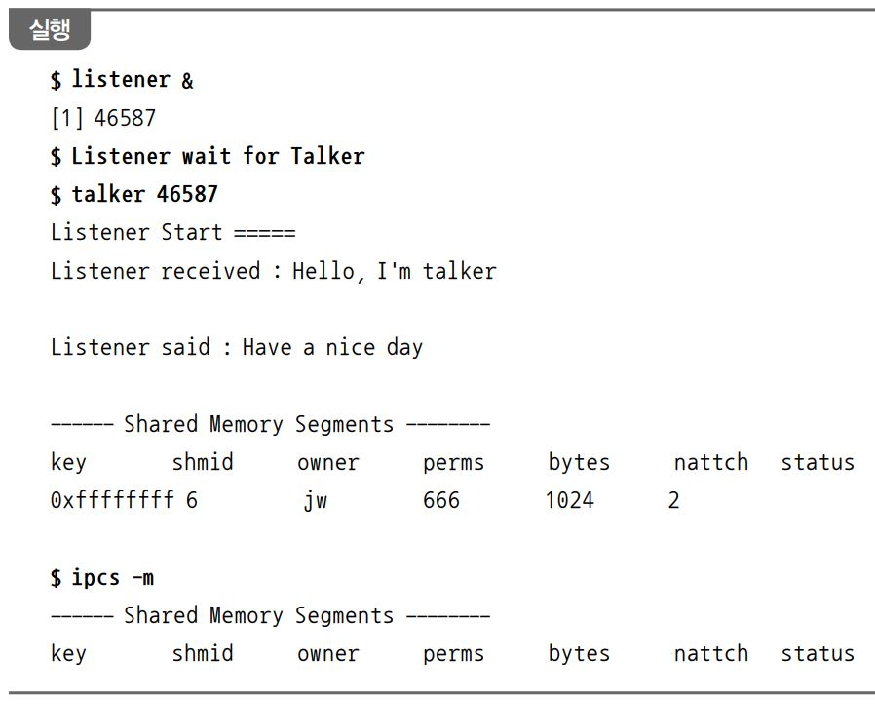
04. 공유 메모리
[예제 11-6] (2) Talker(클라이언트 역할)
01 #include <signal.h>
02 #include <sys/mman.h>
03 #include <sys/ipc.h>
04 #include <sys/shm.h>
05 #include <unistd.h>
06 #include <stdlib.h>
07 #include <stdio.h>
08 #include <string.h>
09
10 int main(int argc, char **argv) {
11 key_t key;
12 int shmid;
13 void *shmaddr;
14 char buf[1024];
15
16 key = ftok("shmfile", 1);
17 shmid = shmget(key, 1024, 0);
18
19 shmaddr = shmat(shmid, NULL, 0);
20 strcpy(shmaddr, "Hello, I'm talker\n");
21
22 kill(atoi(argv[1]), SIGUSR1);
23 sleep(2);
24 strcpy(buf, shmaddr);
25
26 printf("Listener said : %s\n", buf);
27 system("ipcs -mo");
28 shmdt(shmaddr);
29 shmctl(shmid, IPC_RMID, NULL);
30 }
        16행 talker는 listener와 같은 파일과 정숫값을 사용해 키를 생성
        17행 키값으로 listener가 만든 공유 메모리의 식별자를 읽어옴
        19~20행 공유 메모리와 연결하고 해당 메모리에 인사말을 복사
        22행 명령행 인자로 받은 listener의 PID를 지정하고 SIGUSR1 시그널을 전송
        23~24행 sleep() 함수를 수행해 잠시 기다렸다가 공유 메모리에서 listener가 보낸 응답을 읽어 출력
        27~29행 현재 공유 메모리의 상태 정보를 검색한 후 28행에서 공유 메모리 연결을 해제하고
        29행에서 공유 메모리를 제거

Slide 46
05. 세마포어
세마포어의 기본 개념
  세마포어의 기본 동작 구조
      세마포어는 중요한 처리 부분에 들어가기 전에 p() 함수를 실행해 잠금 기능을 수행
      처리를 마치면 다시 v() 함수를 실행해 잠금을 해제
      잠금 기능을 수행 중인 동안에는 다른 프로세스가 처리 부분의 코드를 실행할 수 없음
      sem은 세마포어 값을 의미
  p() 함수의 기본 동작 구조
      초기 sem 값은 1
      p() 함수는 sem이 0이면 다른 프로세스가 처리 부분을 수행하고 있다는 의미이므로 값이 1이 될 때까지 기다려야 함
      sem이 0이 아니면 0으로 만들어 다른 프로세스가 들어오지 못하게 함
p(sem); /* 잠금 */
중요한 처리 부분(critical section)
v(sem); /* 잠금 해제 */
p(sem) {
while sem == 0 do wait;
sem 값을 1 감소;
}

Slide 47
05. 세마포어
세마포어의 기본 개념
  v() 함수의 기본 동작 구조
      v() 함수는 sem을 1만큼 증가시킴
      처리 부분을 수행하려고 대기 중인 프로세스가 있으면 첫 번째 대기 프로세스를 동작
v(sem) {
sem 값을 1 증가;
if(대기 중인 프로세스가 있으면)
대기 중인 첫 번째 프로세스를 동작시킨다.
}

Slide 48
05. 세마포어
세마포어의 기본 개념
  세마포어 생성 : semget(2)
    key : IPC_PRIVATE 또는 ftok() 함수로 생성한 키
    nsems : 생성할 세마포어 개수
    semflg : 세마포어 접근 속성
    semget() 함수의 특징
      인자로 키와 생성할 세마포어 개수, 플래그를 받고 세마포어 식별자를 리턴
      첫 번째 인자인 key에는 IPC_PRIVATE나 ftok() 함수로 생성한 키를 지정
      두 번째 인자인 nsems에는 생성할 세마포어의 개수를 지정
      세마포어는 집합 단위로 처리 되므로 한 식별자에 여러 세마포어가 생성
      세 번째 인자인 semflg에는 플래그와 접근 권한을 지정
      플래그는 msgget() 함수와 마찬가지로 IPC_CREAT와 IPC_EXCL을 사용
#include <sys/types.h>
#include <sys/ipc.h>
#include <sys/sem.h>
int semget(key_t key, int nsems, int semflg);
[함수 원형]

Slide 49
05. 세마포어
세마포어 생성 : semget(2)
    semget() 함수의 특징
      세마포어 식별자와 관련된 세마포어와 데이터 구조체가 새로 생성되는 경우
        key가 IPC_PRIVATE
        key와 관련된 다른 세마포어 집합이 없고 플래그(semflg)에 IPC_CREAT가 설정되어 있음
      세마포어 정보를 담고 있는 구조체는 semid_ds로, sys/sem.h 파일에 다음과 같이 정의되어 있음
      semid_ds 구조체 항목의 의미
      sem_perm : IPC 공통 구조체(ipc_perm
      sem_otime : 세마포어 연산을 수행한 마지막 시간
      sem_ctime : 세마포어의 접근 권한을 변경한 마지막 시간
      sem_nsems : 세마포어 집합의 세마포어 개수
struct semid_ds {
struct ipc_perm sem_perm;
ushort_t sem_nsems;
time_t sem_ctime;
time_t sem_otime;
};

Slide 50
05. 세마포어
세마포어 생성 : semget(2)
    semget() 함수의 특징
      새로운 세마포어 식별자를 리턴할 때 구조체의 설정
      sem_perm.cuid, sem_perm.uid : 함수를 호출한 프로세스의 유효 사용자 ID로 설정
      sem_perm.cgid, sem_perm.gid : 함수를 호출한 프로세스의 유효 그룹 ID로 설정
      sem_perm.mode : semflg 값으로 설정
      sem_nsems : nsems 값으로 설정, 세마포어 집합이 생성되지 않으면 0으로 설정될 수도 있음
      sem_otime : 0으로 설정
      sem_ctime : 현재 시각으로 설정

Slide 51
05. 세마포어
세마포어 제어 : semctl(2)
    sedmid : semget() 함수로 생성한 세마포어 식별자
    semnum : 기능을 제어할 세마포어 번호
    cmd : 수행할 제어 명령
    … : 제어 명령에 따라 필요시 사용할 세마포어 공용체의 주소(선택 사항)
    semctl() 함수의 특징
      semctl() 함수는 semid로 식별되는 세마포어 집합에서 semnum으로 지정한 세마포어에 cmd로 지정한 제어 기능을 수행
      cmd에 따라 선택적으로 네 번째 인자가 있을 수 있음
      semctl() 함수는 수행에 성공하면 0을, 오류가 발생하면 모든 경우에 –1을 리턴
#include <sys/types.h>
#include <sys/ipc.h>
#include <sys/sem.h>
int semctl(int semid, int semnum, int cmd, …);
[함수 원형]

Slide 52
05. 세마포어
세마포어 제어 : semctl(2)
    semctl() 함수의 특징
      세 번째 인자인 cmd에 지정할 수 있는 값
      PC_STAT : 현재 세마포어의 정보를 arg.buf로 지정한 메모리에 저장
      IPC_SET : 세마포어 정보 중 sem_perm.uid, sem_perm.gid, sem_perm.mode 값을 네 번째 인자로 지정한 값으로 변경
      이 명령은 root 권한이 있거나 유효 사용자 ID일 경우만 사용할 수 있음
      IPC_RMID : semid로 지정한 세마포어와 관련된 데이터 구조체를 제거
      IPC_INFO : 리눅스에서만 사용할 수 있으며 공유 메모리의 시스템 제한값을 buf에 저장

Slide 53
05. 세마포어
세마포어 제어 : semctl(2)
    semctl() 함수의 특징
      seminfo 구조체는 man semctl에서 확인할 수 있음
struct seminfo {
int semmap;
int semmni;
int semmns;
int semmnu;
int semmsl;
int semopm;
int semume;
int semusz;
int semvmx;
int semaem;
};

Slide 54
05. 세마포어
세마포어 제어 : semctl(2)
    semctl() 함수의 특징
      구조체 항목
      semopm : semop()에 가능한 최대 연산 개수
      semume : 프로세스 당 가능한 undo 항목의 최대 개수
      semusz : sem_undo 구조체의 크기
      semmx : 세마포어의 최댓값
      semaem : 세마포어 재정리(SEM_UNDO)를 위해 기록할 수 있는 최댓값
      GETALL : 세마포어 집합에 있는 모든 세마포어의 semval 값을 arg.array가 가리키는 배열에 저장
      GETNCNT : 세마포어의 semncnt 값을 읽어옴
      GETVAL : 세마포어의 semval 값을 읽어옴
      SETVAL : 세마포어의 semval 값을 arg.val로 설정
      GETPID : 세마포어의 sempid 값을 읽어옴
      GETZCNT : 세마포어의 semzcnt 값을 읽어옴
      SETALL : 세마포어 집합에 있는 모든 세마포어의 semval 값을 arg.array가 가리키는 배열값으로 설정
      semctl( ) 함수의 리턴값은 cmd에 따라 달라짐
      cmd가 GETVAL이면 semval 값을, GETPID면 sempid 값을 리턴
      cmd가 GETNCNT면 semncnt 값을, GETZCNT면 semzcnt 값을 리턴

Slide 55
05. 세마포어
세마포어 제어 : semctl(2)
    semctl() 함수의 특징
      네 번째 인자는 제어 명령에 따른 선택 사항으로 네 번째 항목이 필요할 경우 다음과 같은 공용체를 사용
      이 공용체는 프로그램에서 명시적으로 선언하고 사용해야 함
union semun {
int val;
struct semid_ds *buf;
unsigned short *array;
struct seminfo *__buf; /* 리눅스에서만 사용 */
};

Slide 56
05. 세마포어
세마포어 연산 : semop(2)
    sedmid : semget() 함수로 생성한 세마포어 식별자
    sops : sembuf 구조체의 주소
    nsops : sops가 가리키는 구조체의 크기
    semop() 함수의 특징
      semid가 가리키는 세마포어에 크기가 nsops인 sembuf 구조체로 지정한 연산을 실행
#include <sys/types.h>
#include <sys/ipc.h>
#include <sys/sem.h>
int semop(int semid, struct sembuf *sops, size_t nsops)
[함수 원형]

Slide 57
05. 세마포어
세마포어 연산 : semop(2)
    semop() 함수의 특징
      semid가 가리키는 세마포어에 크기가 nsops인 sembuf 구조체로 지정한 연산을 실행
      sembuf 구조체는 sys/sem.h 파일에 정의
      sem_num : 세마포어 번호
      sem_op : 세마포어 연산
      sem_flg : 연산을 위한 플래그로, IPC_NOWAIT나 SEM_UNDO를 지정
        SEM_UNDO : 프로세스가 비정상적으로 갑자기 종료될 때 세마포어 동작을 취소시킴
      세마포어 연산은 sembuf 구조체의 sem_op 항목에 지정
      sem_op 항목은 semop 함수가 수행할 기능을 정수로 나타냄
struct sembuf {
unsigned short sem_num;
short sem_op;
short sem_flg;
};

Slide 58
05. 세마포어
세마포어 연산 : semop(2)
    semop() 함수의 특징
    sem_op가 음수일 경우
      세마포어 잠금 기능을 수행, 이는 공유 자원을 사용하려는 것
      semval 값이 sem_op의 절댓값과 같거나 크면 semval 값에서 sem_op의 절댓값을 뺌
      semval 값이 sem_op 값보다 작고 sem_flg에 IPC_NOWAIT이 설정되어 있으면 semop() 함수는 즉시 리턴
      semval 값이 sem_op 값보다 작은데 sem_flg에 IPC_NOWAIT이 설정되어 있지 않으면 semop() 함수는 semncnt 값을
      증가시키고 다음 상황을 기다림
      semval 값이 sem_op의 절댓값보다 같거나 커짐 이 경우 semncnt 값은 감소하고 semval 값에서 sem_op의 절댓값을 뺌
      시스템에서 semid가 제거,이 경우 errno가 EIDRM으로 설정되고 -1을 리턴
      semop() 함수를 호출한 프로세스가 시그널을 받음, 이 경우 semncnt 값은 감소하고 시그널 처리 함수를 수행
if (sem_op < 0) { /* 세마포어 잠금 */
wait until semval >= | sem_op |;
semval -= | sem_op |;
}
else if (sem_op > 0) /* 세마포어 잠금 해제 */
semval += sem_op;
else
wait until semval is 0;

Slide 59
05. 세마포어
세마포어 연산 : semop(2)
    semop() 함수의 특징
    sem_op가 양수일 경우
      세마포어의 잠금을 해제하고, 사용 중이던 공유 자원을 돌려줌
      이 경우 sem_op 값이 semval 값에 더해짐
if (sem_op < 0) { /* 세마포어 잠금 */
wait until semval >= | sem_op |;
semval -= | sem_op |;
}
else if (sem_op > 0) /* 세마포어 잠금 해제 */
semval += sem_op;
else
wait until semval is 0;

Slide 60
05. 세마포어
세마포어 연산 : semop(2)
    semop() 함수의 특징
    sem_op 값이 0인 경우
      semval 값이 0이면 semop() 함수는 즉시 리
      semval 값이 0이 아니고 sem_flg에 IPC_NOWAIT이 설정되어 있으면 semop() 함수는 즉시 리턴
      semval 값이 0이 아니고 sem_flg에 IPC_NOWAIT이 설정되어 있지 않으면 semop() 함수는 semzcnt 값을 증가시키고 semval 값이 0이 되기를 기다림
if (sem_op < 0) { /* 세마포어 잠금 */
wait until semval >= | sem_op |;
semval -= | sem_op |;
}
else if (sem_op > 0) /* 세마포어 잠금 해제 */
semval += sem_op;
else
wait until semval is 0;

Slide 61
04. 공유 메모리
[예제 11-7] (1) 세마포어 생성과 초기화
01 #include <errno.h>
02 #include <sys/types.h>
03 #include <sys/ipc.h>
04 #include <sys/sem.h>
05 #include <unistd.h>
06 #include <stdlib.h>
07 #include <stdio.h>
08
09 union semun {
10 int val;
11 struct semid_ds *buf;
12 unsigned short *array;
13 };
14
15 int initsem(key_t semkey) {
16 union semun semunarg;
17 int status = 0, semid;
18
19 semid = semget(semkey, 1, IPC_CREAT | IPC_EXCL | 0600);
20 if (semid == -1) {
21 if (errno == EEXIST)
22 semid = semget(semkey, 1, 0);
23 }
24 else {
25 semunarg.val = 1;
26 status = semctl(semid, 0, SETVAL, semunarg);
27 }
28
29 if (semid == -1 || status == -1) {
30 perror("initsem");
31 return (-1);
32 }
33
34 return semid;
35 }
36
        09~13행 세마포어 공용체를 정의
        19~23행 initsem() 함수의 인자로 받은 키를 지정해 세마포어 식별자를 생성
        리턴값이 –1이고 errno 값이 EEXIST면 이미 존재하는 세마포어 식별자라는 의미이므로 기존 식별자를 읽어옴
        24~27행 semctl() 함수를 사용해 세마포어 값을 1로 초기화, 즉, 잠금이 해제되어 있는 초기 상태

Slide 62
04. 공유 메모리
[예제 11-7] (2) 세마포어 연산
37 int semlock(int semid) {
38 struct sembuf buf;
39
40 buf.sem_num = 0;
41 buf.sem_op = -1;
42 buf.sem_flg = SEM_UNDO;
43 if (semop(semid, &buf, 1) == -1) {
44 perror("semlock failed");
45 exit(1);
46 }
47 return 0;
48 }
50 int semunlock(int semid) {
51 struct sembuf buf;
52
53 buf.sem_num = 0;
54 buf.sem_op = 1;
55 buf.sem_flg = SEM_UNDO;
56 if (semop(semid, &buf, 1) == -1) {
57 perror("semunlock failed");
58 exit(1);
59 }
60 return 0;
61 }
62
        37~48행 semlock() 함수는 sem_op 값을 -1로 설정해 공유 자원을 얻고 잠금 기능을 수행
        initsem() 함수에서 세마포어 값의 초깃값을 1로 설정했으므로 처음 semlock() 함수를 실행하는 프로세스는 세마포어 값에서
        1을 빼면 0이 되어 잠금 기능을 수행
        50~61행 semunlock() 함수는 sem_op 값을 1로 설정해 사용 중인 공유 자원의 잠금 기능 을 해제하고 되돌려주려 함
        처음 semunlock() 함수를 호출하면 세마포어 값이 0이므로 여기에 1을 더하면 세마포어 값이 양수가 되어 잠금을 해제
        42행, 55행 sem_flg를 SEM_UNDO로 설정해 문제가 발생하면 동작을 취소할 수 있게 함

Slide 63
04. 공유 메모리
[예제 11-7] (3) 세마포어 호출
63 void semhandle() {
64 int semid;
65 pid_t pid = getpid();
66
67 if ((semid = initsem(1)) < 0)
68 exit(1);
69
70 semlock(semid);
71 printf("Lock : Process %d\n", (int)pid);
72 printf("** Lock Mode : Critical Section\n");
73 sleep(1);
74 printf("Unlock : Process %d\n", (int)pid);
75 semunlock(semid);
76
77 exit(0);
78 }
79
80 int main() {
81 int a;
82 for (a = 0; a < 3; a++)
83 if (fork() == 0) semhandle();
84 }
        80~84행 main() 함수에서는 fork() 함수를 세 번 호출해 자식 프로세스 3개를 생성하고, 각 자식 프로세스는 semhandle() 함수를 실행
        즉, 자식 프로세스가 모두 semhandle() 함수를 같이 실행
        63~78행 semhandle() 함수는 세마포어를 생성해(67행) 잠금을 수행하고(70행) 작업한 후 (71~74행) 다시 잠금을 해제 (75행)
        71~74행 여기에 있는 printf() 문이 실제 수행 부분,이 예제에서는 간단한 출력문이지만 실제 상황에서는 중요한 처리 부분이 위치

Slide 64
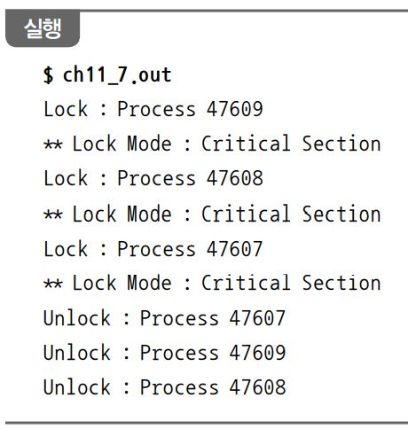
04. 공유 메모리
[예제 11-7] (3) 세마포어 호출
    70행과 75행을 제거해 세마포어 기능을 사용하지 않고 실행 할 경우의 결과
      Lock이 모두 출력된 후 Unlock이 출력된 것을 알 수 있음
      이는 한 프로세스가 71~74행을 실행하는 동안 다른 프로세스도 이 부분을 실행했기 때문

Slide 65
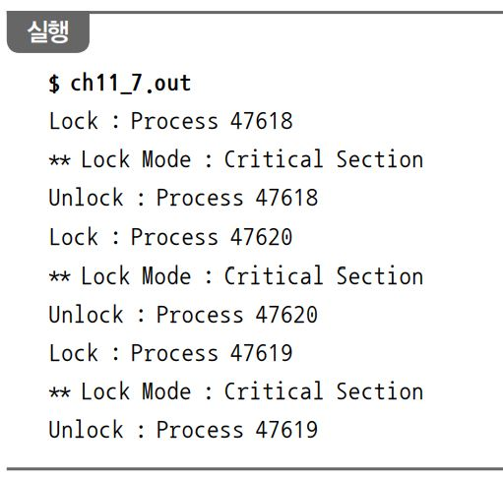
04. 공유 메모리
[예제 11-7] (3) 세마포어 호출
    70행과 75행을 넣어 세마포어 기능을 되살린 후 실행 할 경우의 결과
      자식 프로세스들이 한 번에 한 프로세스만 잠금 부분에 들어가는 것을 확인
      세마포어는 이렇게 프로세스 사이에서 동기를 맞출 수 있도록 도와줌

Slide 66
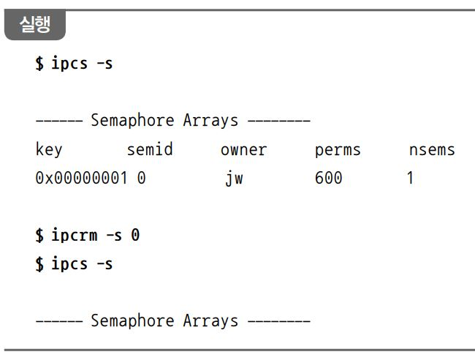
04. 공유 메모리
[예제 11-7] (3) 세마포어 호출
    ipcs 명령으로 세마포어의 정보를 확인하고 ipcrm 명령(ipcrm –s #)으로 삭제

